Slide 1
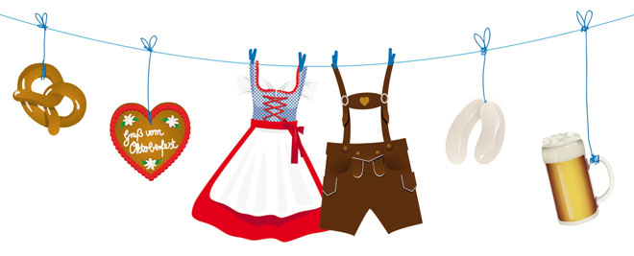
OKTOBERFEST

Slide 2
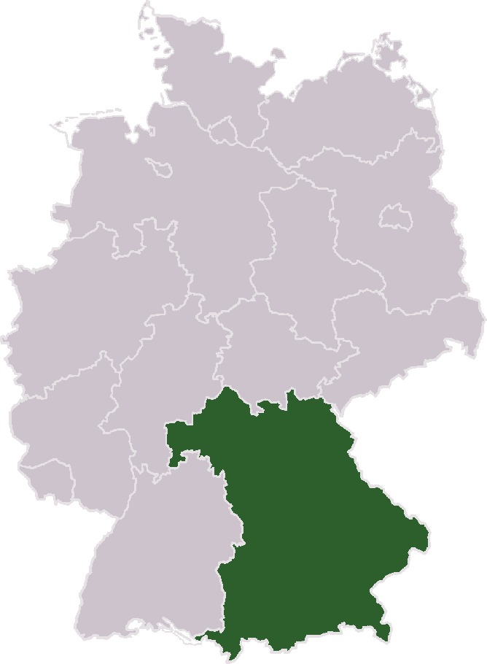
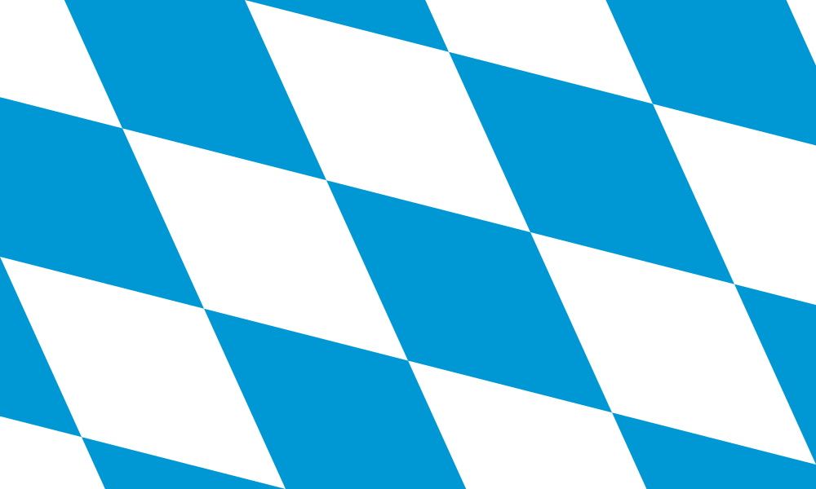
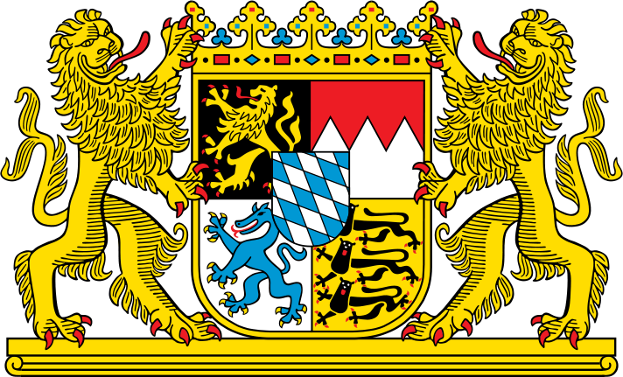
BAYERN
Die Geschichte des Oktoberfestes ist mit Bayern, einem deutschen Bundesland verbunden.
BAYERN
FLAGGE
WAPPENZEICHEN

Slide 3
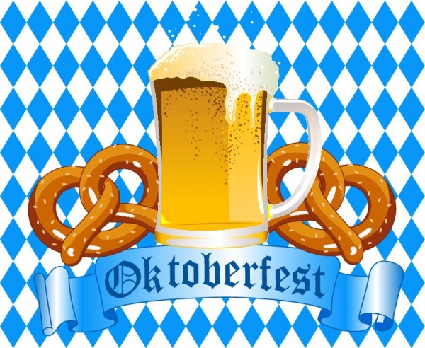
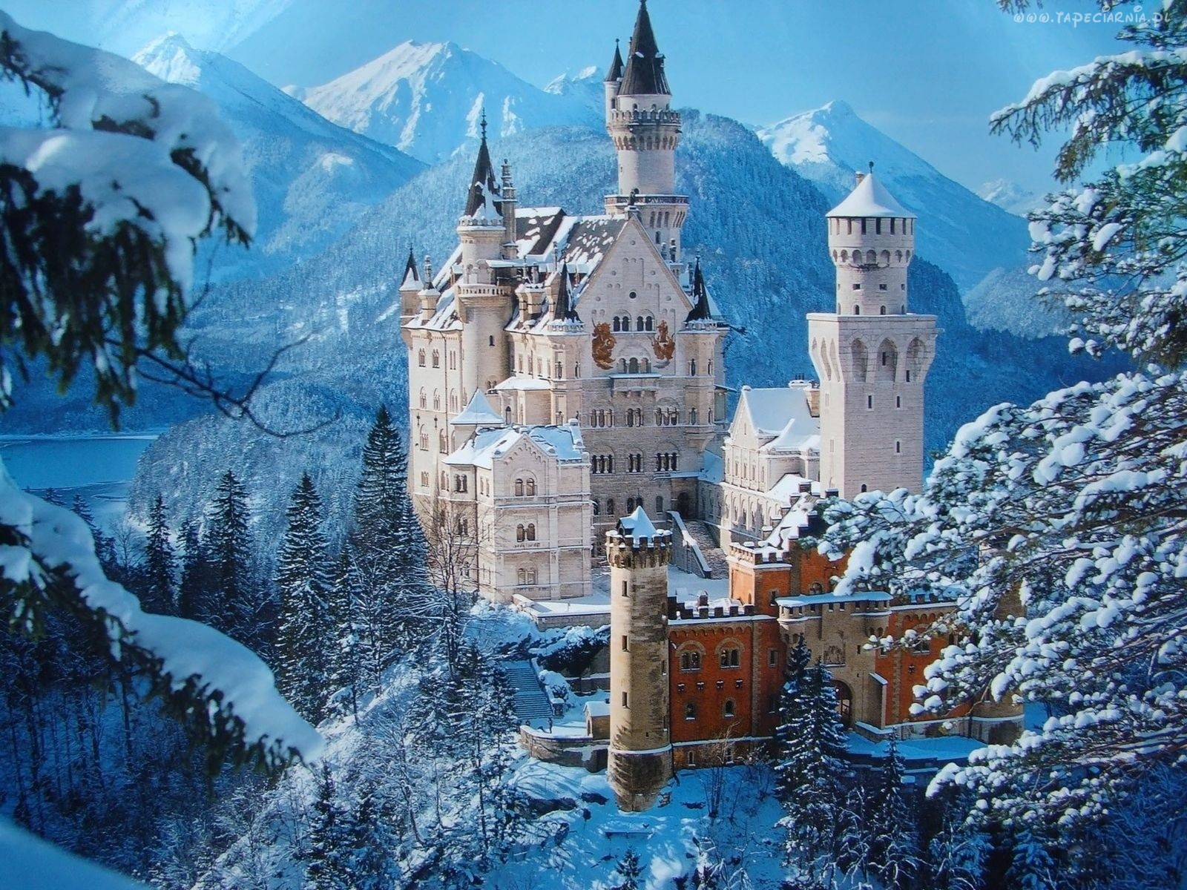
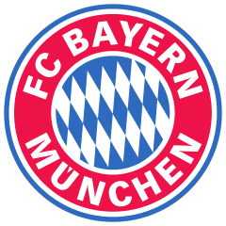
Bayern ist vor allem für … bekannt.

Slide 4
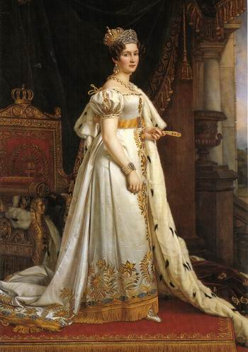
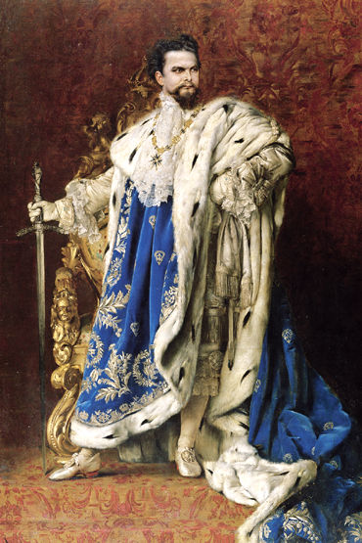
Zum ersten mal fand das Fest im Oktober 1810 statt, um die Hochzeit von Ludwig von Bayern und Prinzessin Therese von Sachsen-Hildburghausen zu feiern.

Slide 5
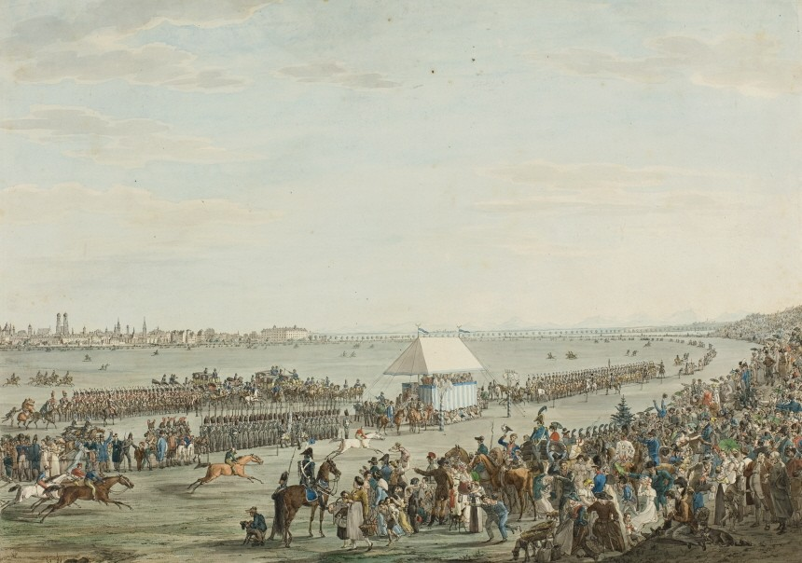
Auf der Wiese (łąka) am Stadtrand wurde ein großes Pferderennen (wyścigi konne) organisiert. Die Wiese heißt seitdem „Theresienwiese”.

Slide 6
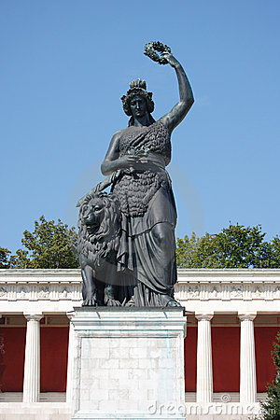
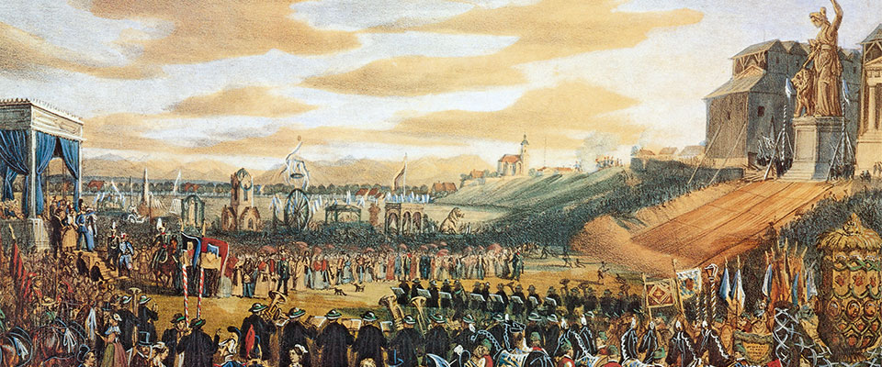
1850 wurde die Statue der „Bavaria” erbaut und wacht über die Festwiese.

Slide 7
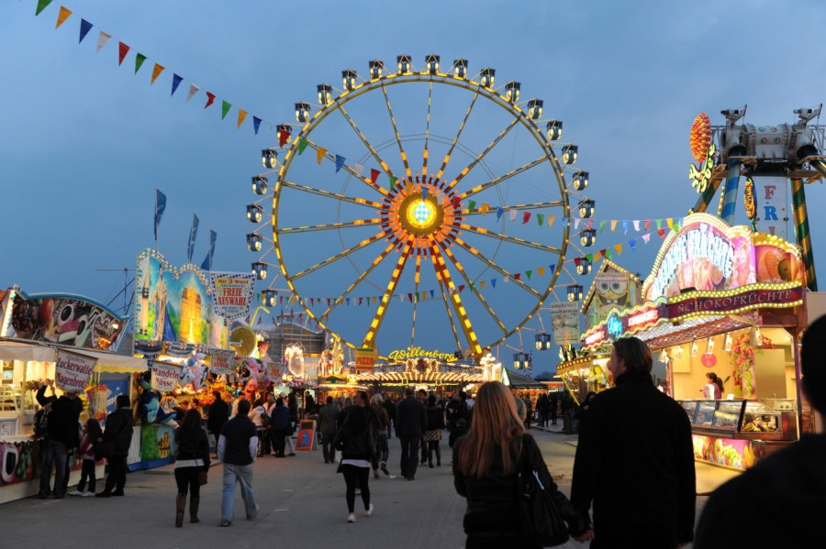
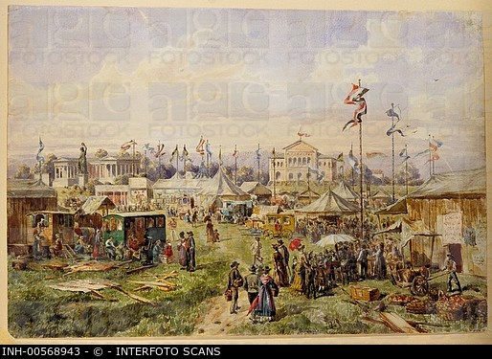
Im 19. Jahrhundert erleuchtete schon das elektrische Licht die Buden und Karusselle, die Brauereien bauten große Bierzelte mit Musikkapellen.

Slide 8
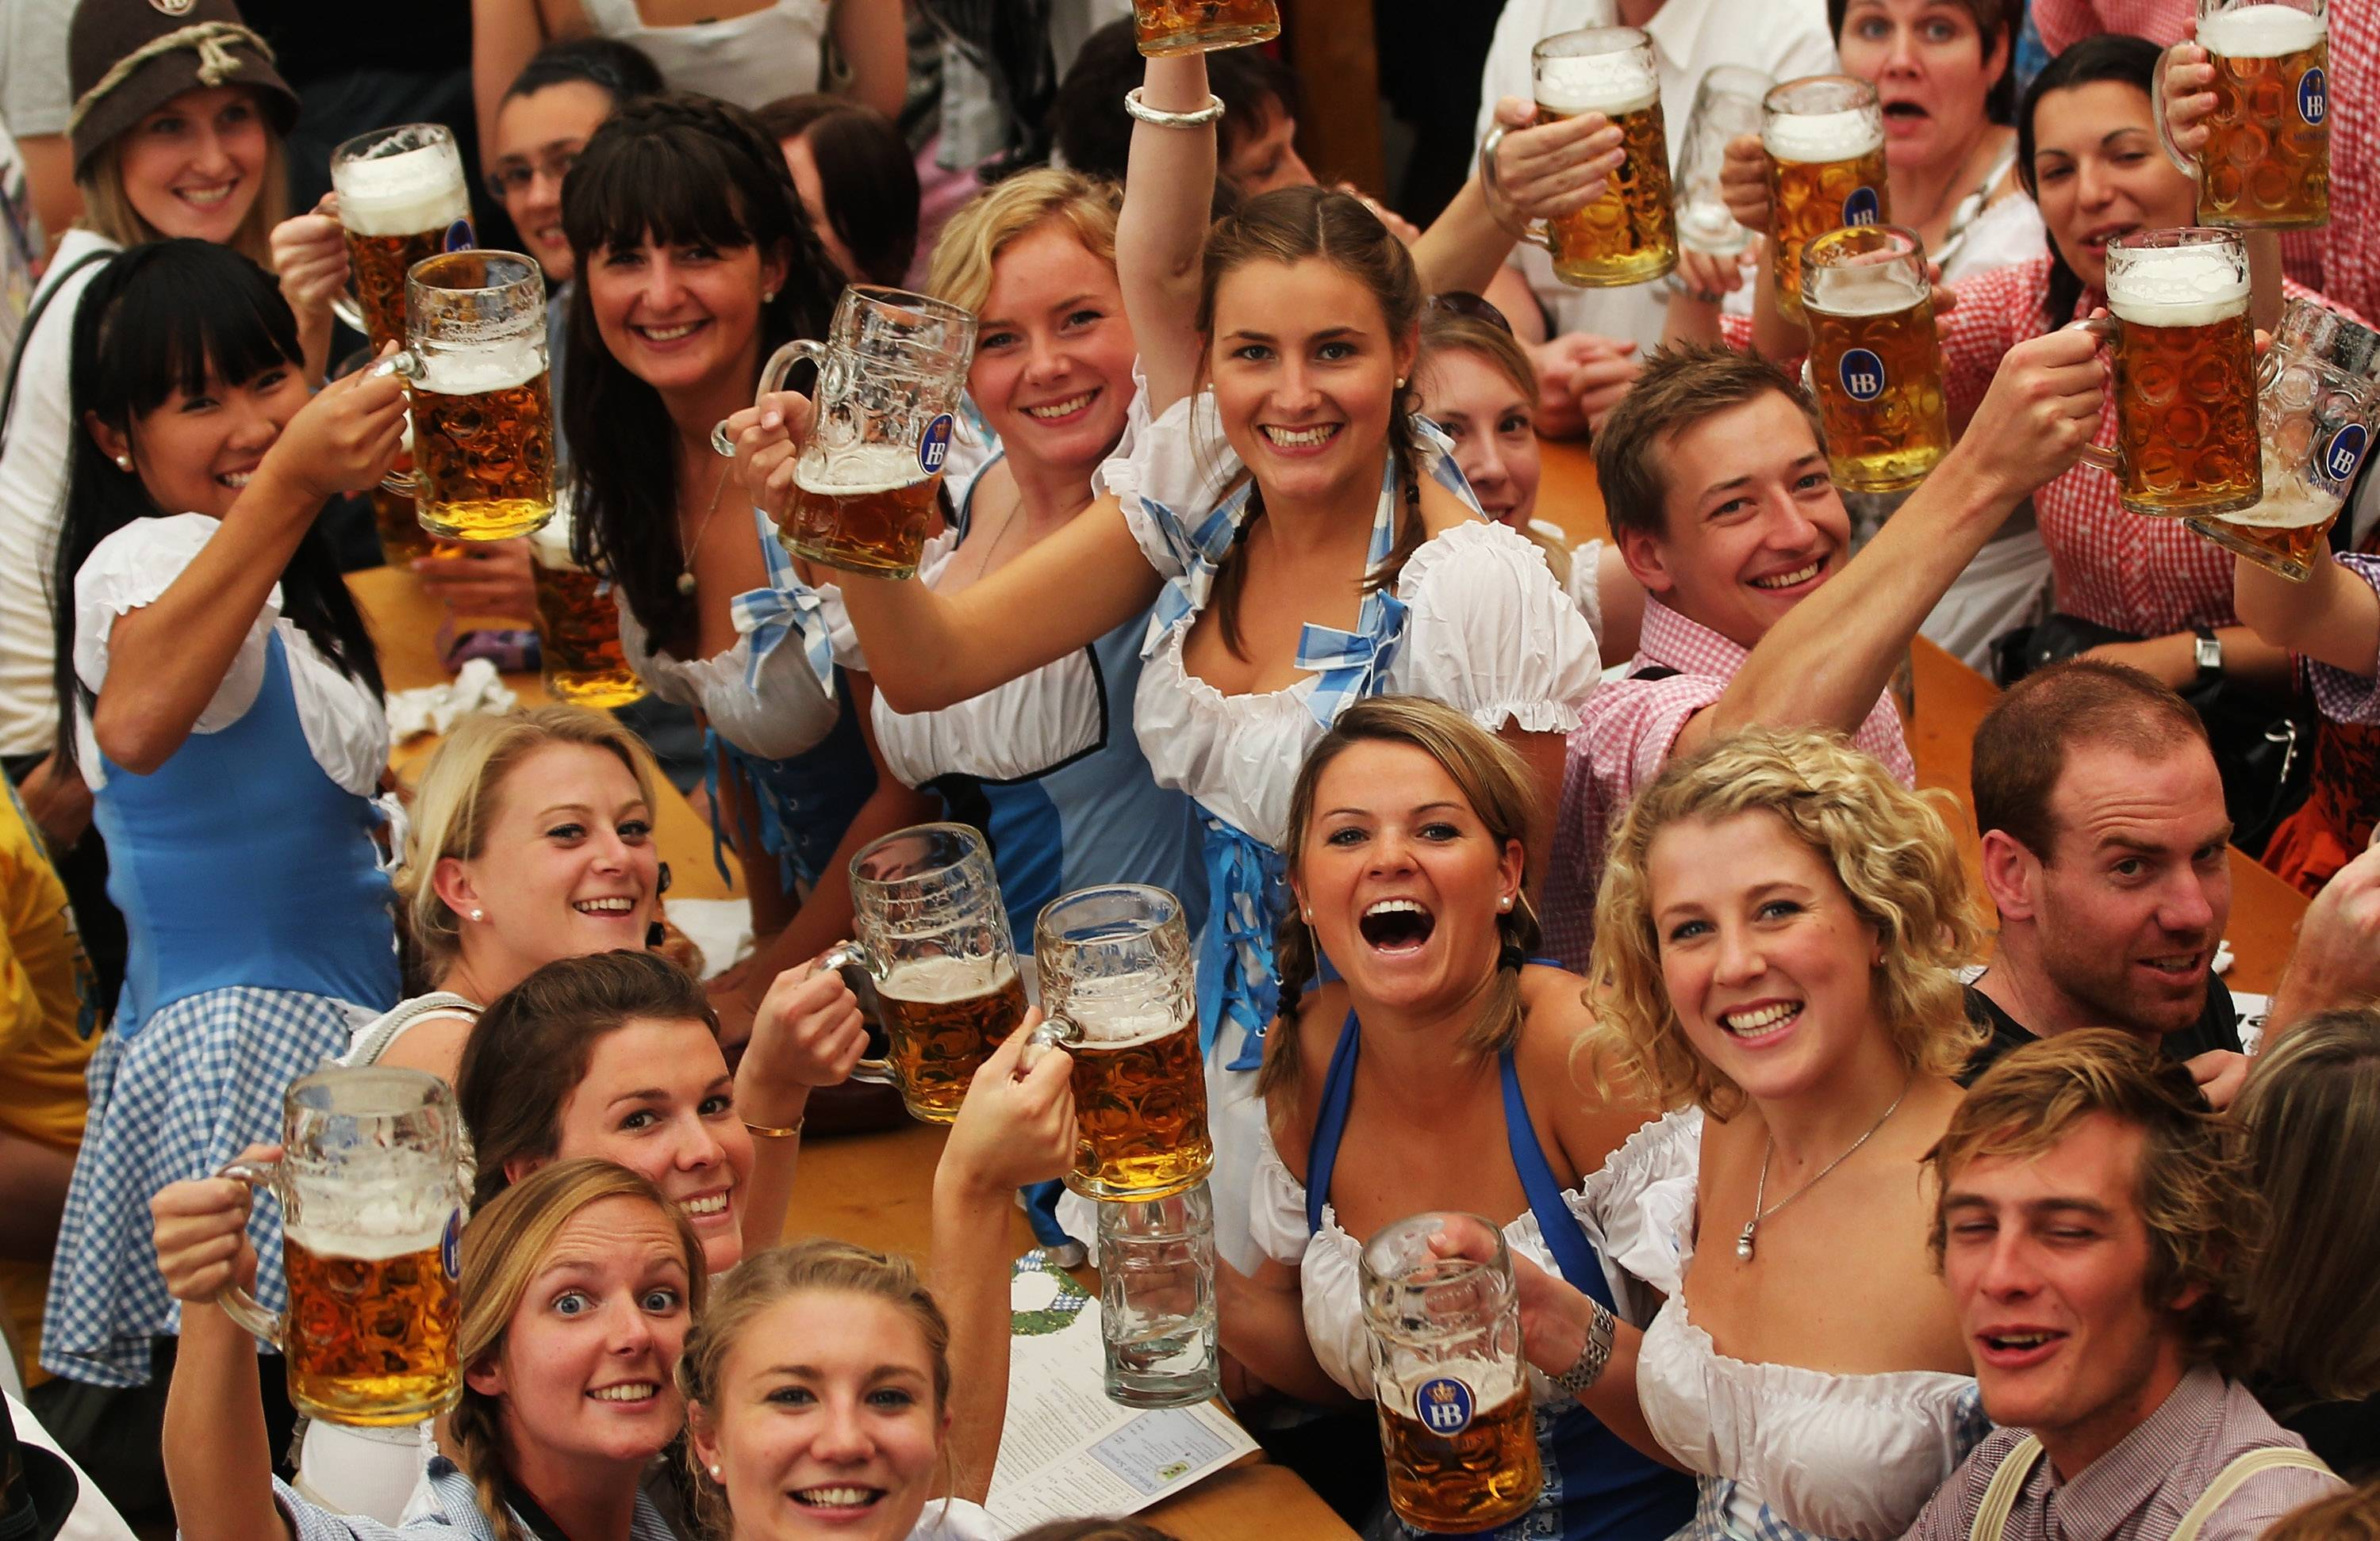
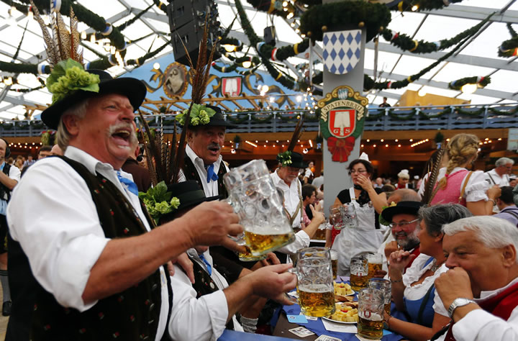
Heute ist das Oktoberfest vor allem ein Bierfest und das größte Volksfest der Welt. Jährlich kommen ca. 6 Millionen Besucher aus der ganzen Welt an.

Slide 9
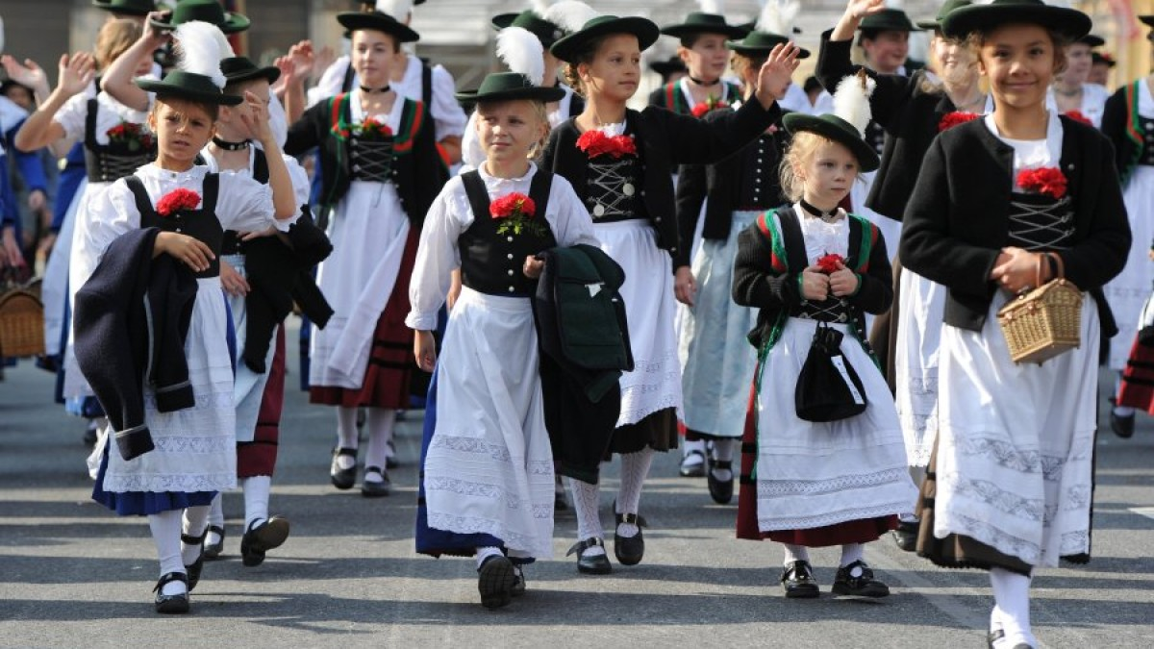
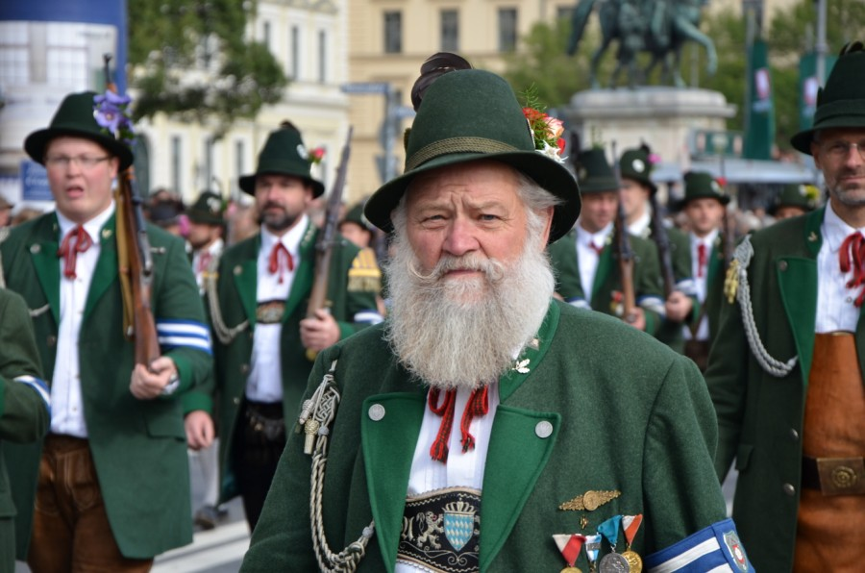
Das Oktoberfest beginnt Ende September, endet im Oktober und dauert 3 Wochenenden. Am ersten Wiesnsonntag findet der Trachten- und Schützenumzug statt.

Slide 10
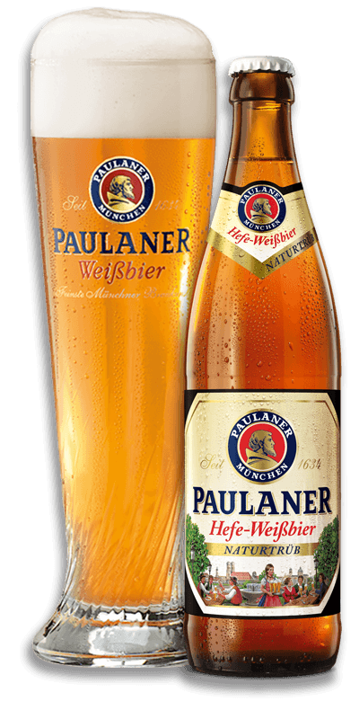
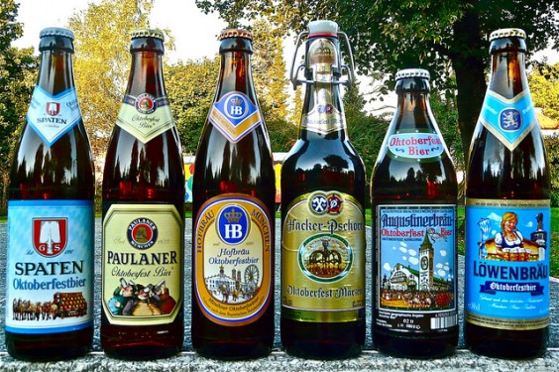
Mann schenkt lokale Bierarten z.B. : Paulaner, Franziskaner, Augustiner, Löwenbräu Hacker-Pschorr, die seit 16. Jahrhundert gemäß dem Reinheistgebot gebraut werden.

Slide 11
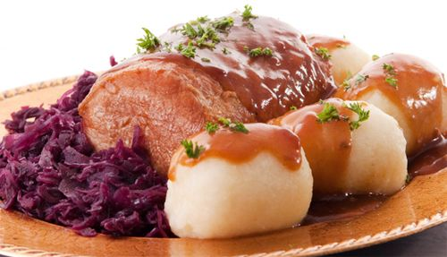
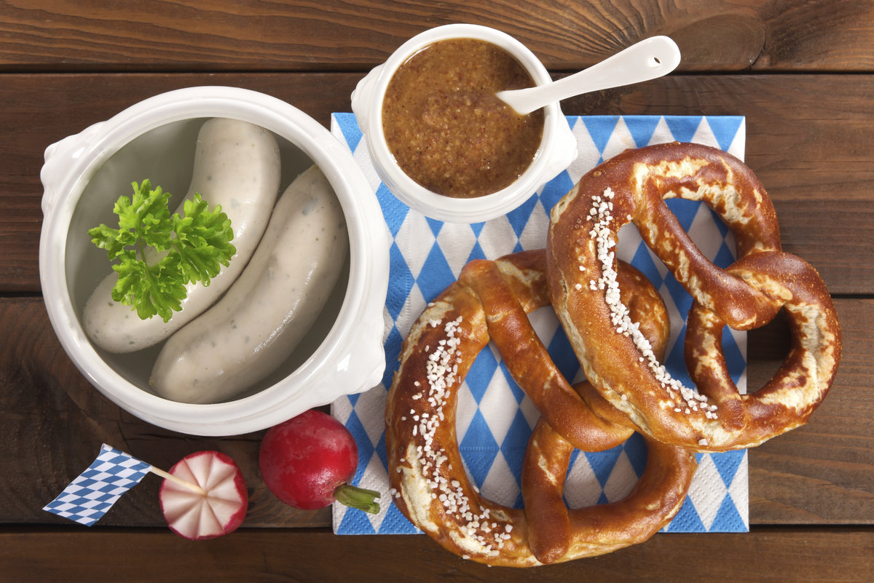
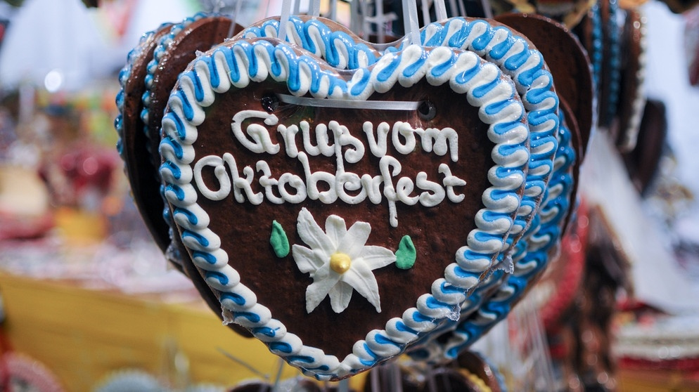
Andere Spezialitäten aus Bayern: Braze (precel) mit Weißwurst, Schweinebraten mit Knödel (knedle) und süße Lebkuchenherzen (piernikowe serca)

Slide 12
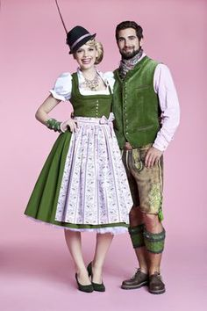
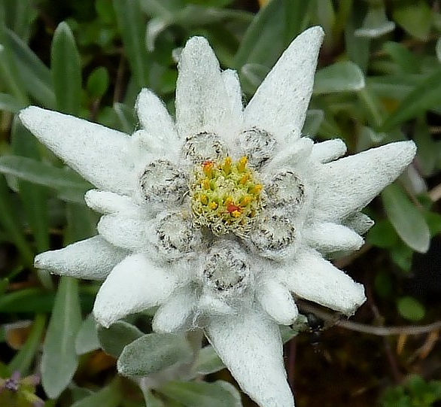
Die Tracht der Region:
Männer tragen Lederhose, dazu Lofler (getry) und einen Trachthut Frauen ziehen bunte Kleider an, das nennt man – Dirndl Das bekannte Ziermuster auf den Kleidern und das Symbol der Alpen ist Edelweiß (szarotka alpejska)

Slide 13
Vielen Dank

